Slide 1


CHÀO MỪNG QUÝ THẦY CÔ
VỀ DỰ GIỜ THĂM LỚP
Môn Tiếng Việt lớp 1
Chủ đề 6: Thiên nhiên kì thú
Bài 1: Loài chim của biển cả(Tiết 1,2)
(Bộ sách kết nối tri thức)
Giáo viên: Lê Thị Thanh Hiền
Lớp : 1A6
Trường: Tiểu học Hưng Đạo

Slide 2

Loài chim của biển cả
Hải âu là loài chim của biển cả. Chúng có sải cánh lớn, nên có thể bay rất xa, vượt qua cả những đại dương mênh mông. Hải âu còn bơi rất giỏi nhờ chân của chúng có màng chân như vịt.
Hải âu bay suốt ngày trên mặt biển. Đôi khi, chúng đậu ngay trên mặt nước dập dềnh. Khi trời sắp có bão, chúng bay thành đàn tìm nơi trú ẩn. Vì vậy, hải âu được gọi là loài chim báo bão. Chúng cũng được coi là bạn của những người đi biển.
(Trung Nguyên)
Đọc theo nhóm

Slide 3
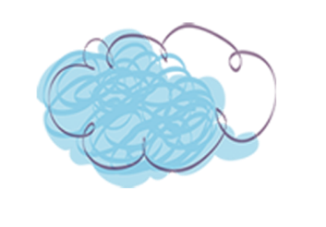

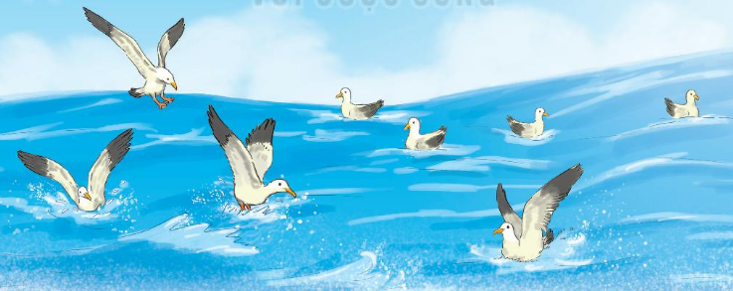
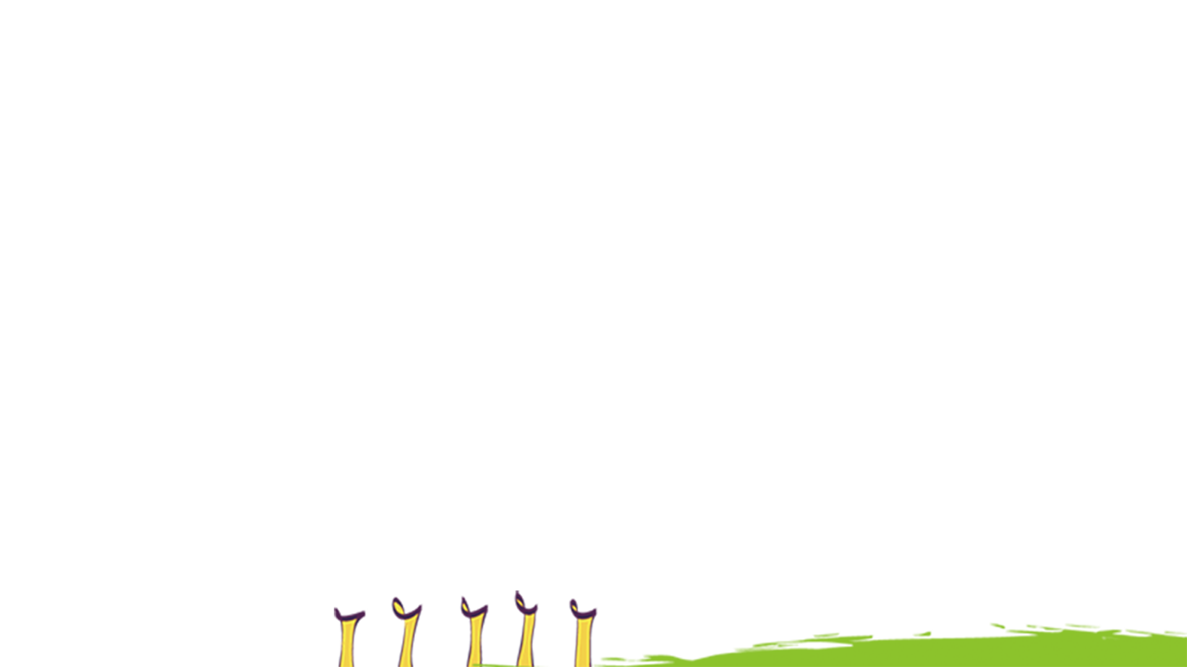
b. Ngoài bay xa, hải âu còn có khả năng gì?
Ngoài bay xa, hải âu còn bơi rất giỏi nhờ chân của chúng có màng chân như vịt.

Slide 4
c. Vì sao hải âu được gọi là loài chim báo bão?
Khi trời sắp có bão, chúng bay thành đàn tìm nơi trú ẩn.

